Slide 1
NO...ALLA GUERRA
PLESSO CONFLENTI/COSCARO

Slide 6
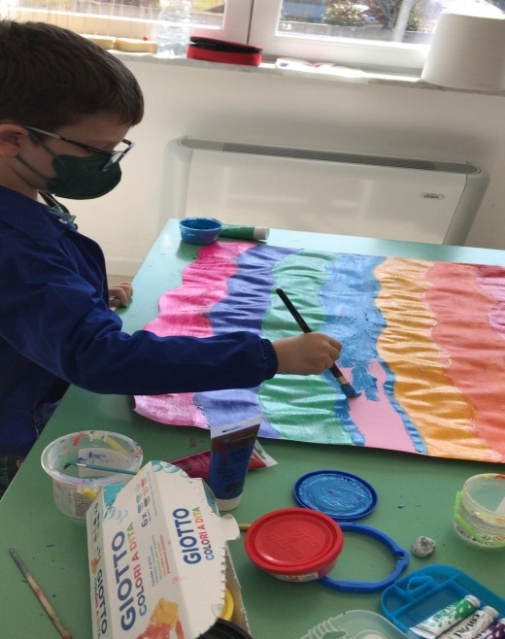
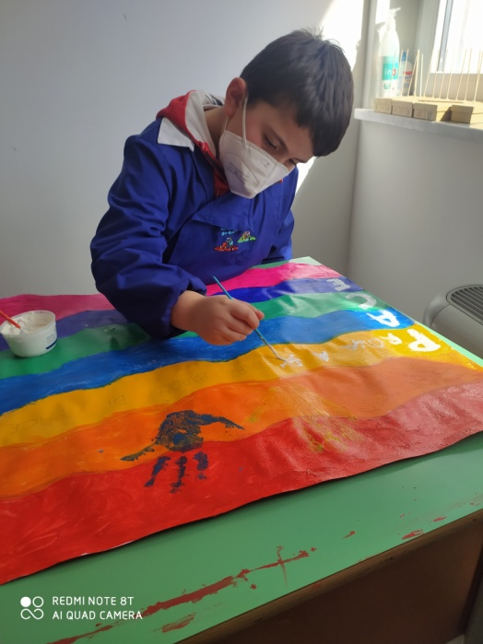
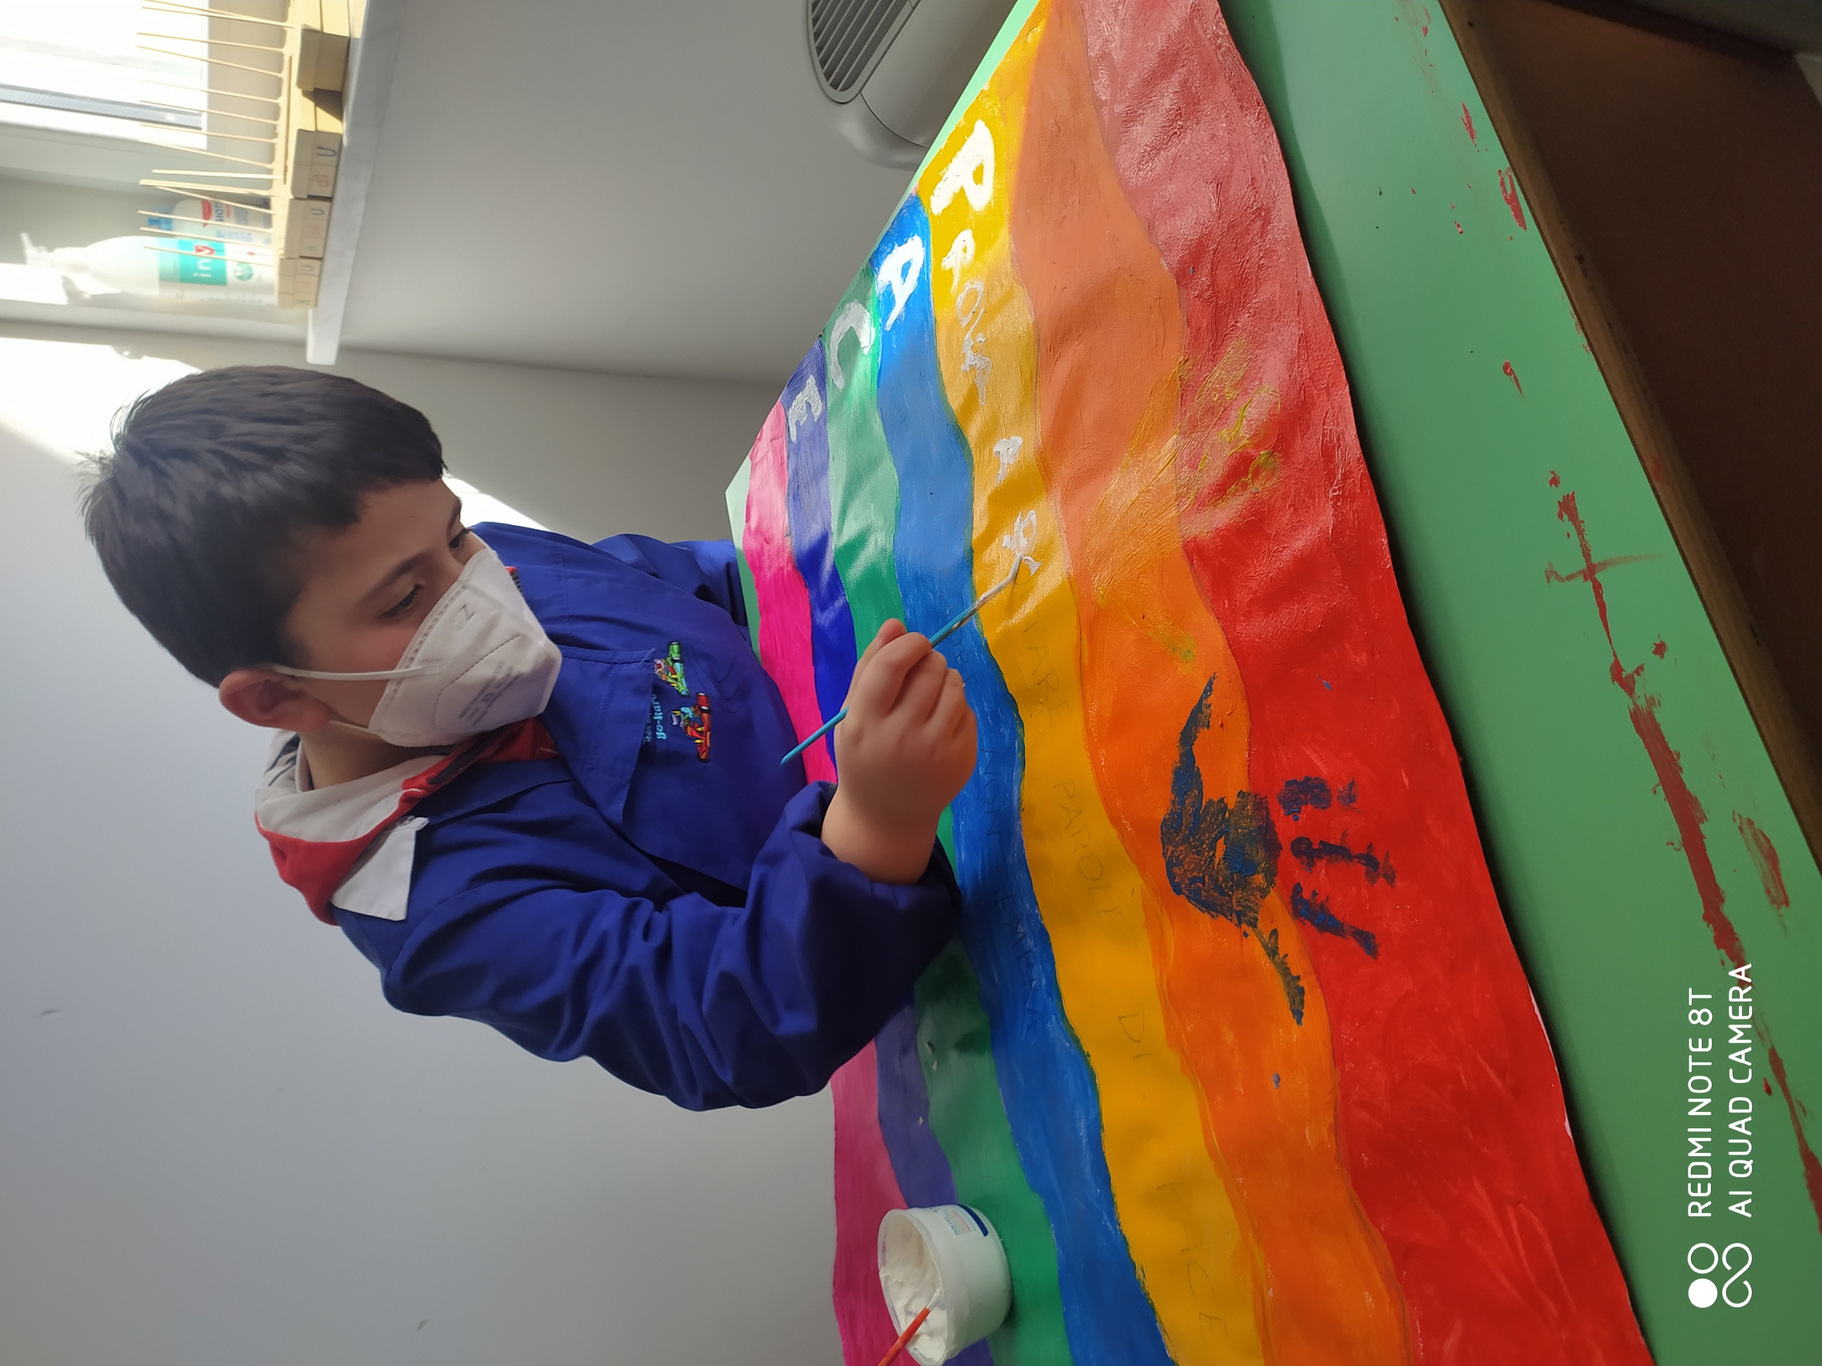

Slide 8
BENVENUTI

Slide 9
